Slide 1
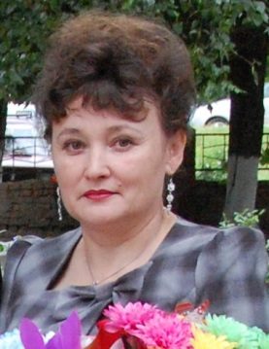
Без друзей меня чуть-чуть, а с друзьями – много
Муниципальное общеобразовательное учреждение
«Средняя общеобразовательная школа №8»
с. Грушевского Александровского района
Ставропольского края
Автор работы: Шипулина Галина Ивановна- учитель начальных классов.

Slide 2
Что такое дружба?
Дру́жба — бескорыстные личные взаимоотношения между людьми, основанные на , доверии, искренности, взаимных симпатиях, общих интересах и увлечениях.

Slide 3
Мудрость народа
Старый друг лучше новых двух
Был бы друг, найдется и недруг
Доброе братство дороже любого богатства
Не забывай друга ни в радости, ни в горе
Друга ищи, а найдешь, береги
Сам пропадай, а товарища выручай
Друга за деньги не купишь
Друг познается в беде
Друга иметь – себя не жалеть

Slide 4
Ситуация №1
Вы пришли с тренировки и буквально валитесь с ног от усталости, но тут звонит ваш друг и просит помочь: ему нужно отнести в мастерскую тяжелый монитор.

Slide 5
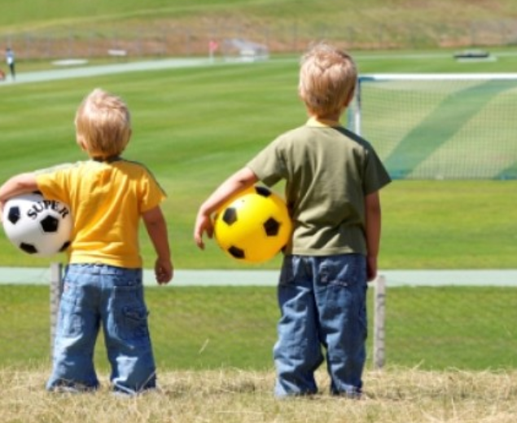
Ситуация № 2
Вы играли в футбол во дворе. Ваш друг сломал руку.

Slide 6
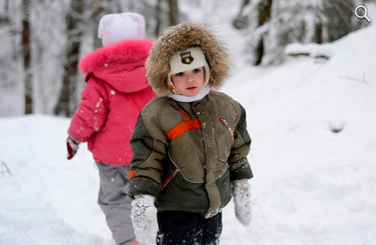
Ситуация №3
Ваш друг поступил с вами подло, но потом решил вернуть вашу дружбу, предложив дорогой подарок.

Slide 7
Для дружбы важно:
уважение и доверие к другу,
готовность оказать помощь и поддержку,
принципиальность,
умение критиковать (и себя в том числе),
прямота, принципиальность,
искренность,
честность,
забота,
бескорыстие,
равенство,
преданность,
верность,
богатый внутренний мир,
требовательность.

Slide 8
Знаешь ли ты своего друга?
- Какой урок у него любимый?
- На чем он любит кататься?
- Какое время года у него любимое?
- Какой вид спорта любит?
- Кем хочет стать, когда вырастет?
- Какое животное он хотел бы иметь дома?

Slide 9
Правила дружбы
Один за всех, и все за одного.
Дружите, не обижайте друзей и всех кто вас окружает.
Уважайте друг друга и помогайте друг другу.
Радуйтесь вместе с друзьями.
В беде не оставляйте друзей, не подводите их, не предавайте, не нарушайте своих обещаний.
Берегите друзей, ведь друга легко потерять.
Старый друг лучше новых двух.

Slide 10
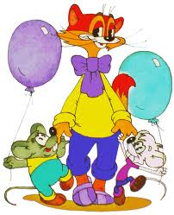
Ребята, давайте жить дружно!

